Slide 1
<졸업작품 제안서>
다리어리
201721963
정찬욱

Slide 2
목차
1
6
개요
시스템 구성도
2
7
앱 아이콘
사용툴
3
8
벤치마킹
핵심기술
4
9
차별점
진행일정
5
요구사항분석

Slide 3
하루에 주어진 시간은 모두에게 동등합니다.
동등한 그 시간 활용에 따라 지루한 하루, 또는 특별한 하루가 되어 삶의 질이 높아집니다.
“어제 내가 뭐먹었지?”, “지난주 월요일에 뭘 했지?”
위의 말처럼 최근의 일도 기억해내지 못하는 상황이 일어납니다.
검색 기능을 통해 좀 더 쉽게 상기 시켜줍니다.
바쁜 현대인들은 일과 공부에 힘들게 삽니다.
그 와중에도 하나하나의 일을 완료해가며, 성취감과 소소한 행복함을 느낍니다.
다이어리를 통해 사소한 추억을 쌓고 투두를 통해 사소한 성취감을 느낍니다.
사소하지만 매일 추억과 성취감을 얻음으로써 현대인들이 보다 나은 일상을 보낼 수 있습니다.
개요

Slide 4

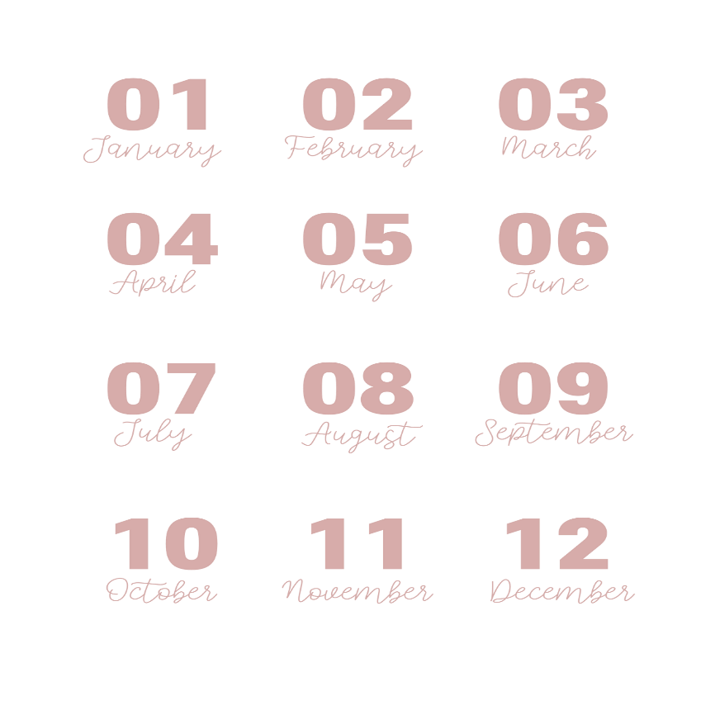
앱 아이콘

Slide 5
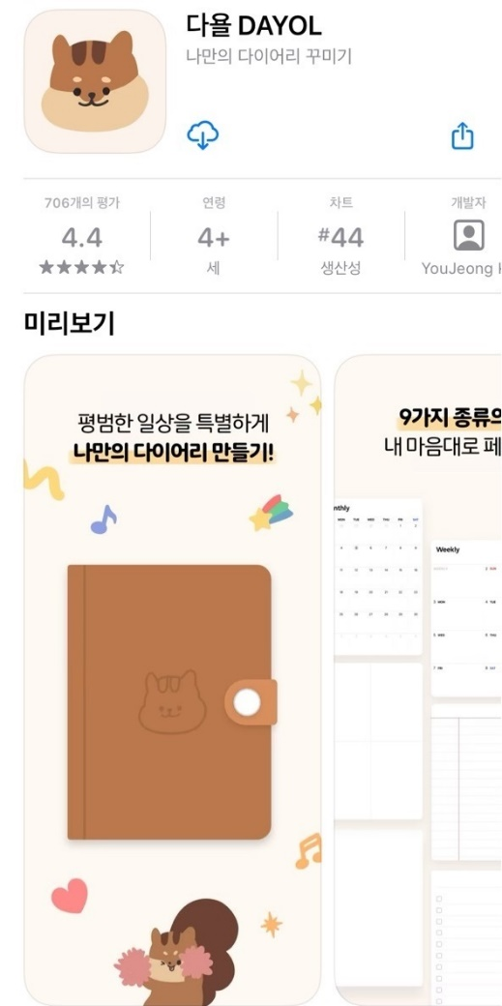
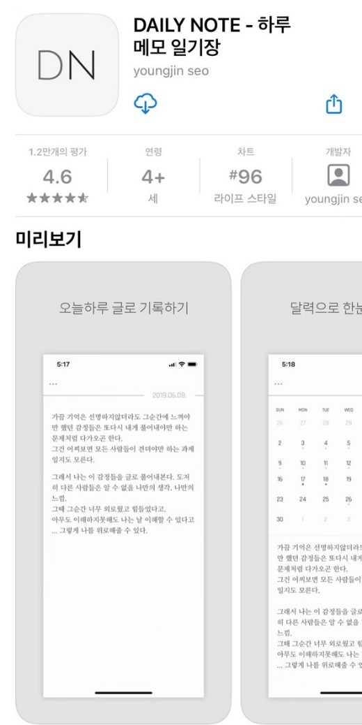
벤치마킹
<다욜 DAYOL>
- 다양한 스티커로 본인의 다이어리를 꾸밀 수 있고,
사진도 첨부 가능하지만 검색기능 불가능
<DAILY NOTE – 하루 메모 일기장>
- 검색기능 가능하지만 사진 첨부 불가능

Slide 6
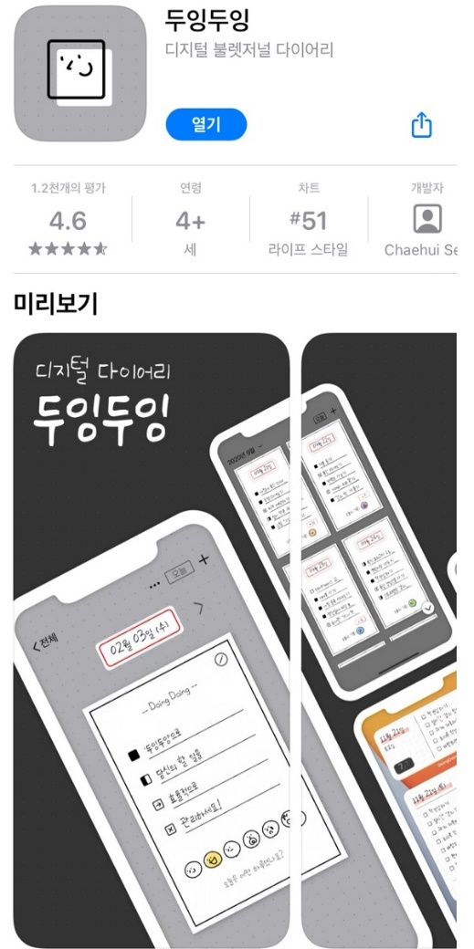
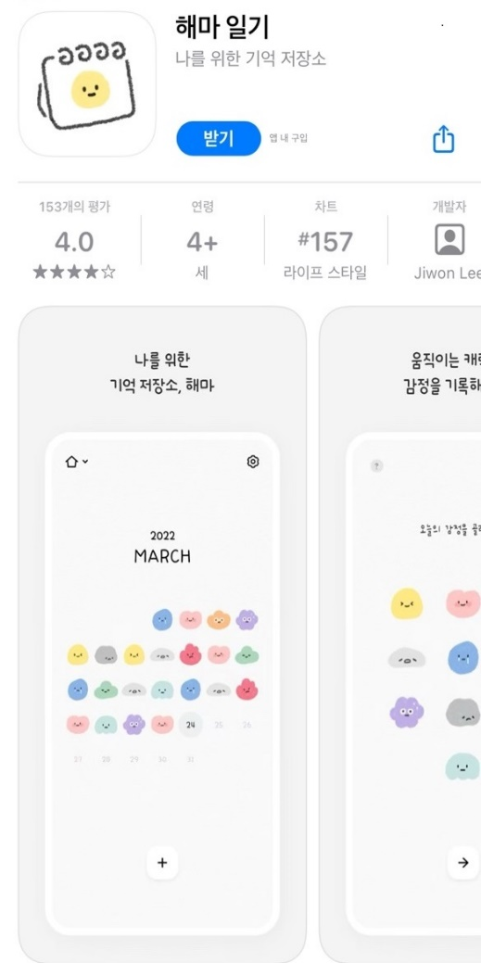
벤치마킹
<두잉두잉>
- 하루 체크리스트를 작성하고 하루의 기분을 아이콘으로 표현가능
<해마 일기>
- 오늘의 감정과 사진을 첨부한 다이어리를 작성할 수 있고, 영화나 책을 보고 감상을 남길 수 있다.

Slide 7
차별점
기존에 존재하는 앱
다이어리만 존재한다거나, 투두만 존재하는 어플이 대다수
사진첨부를 못하는 다이어리
검색기능이 없는 다이어리
차별점
다이어리와 투두를 합친 앱
사진첨부가 가능한 앱
검색기능이 존재하는 앱

Slide 8
요구사항분석
다이어리 입력기능
사진 첨부, 날짜 설정, 내용 입력, 해쉬태그 입력
항목 편집기능 (수정, 삭제)
2) To-Do 입력기능
제목, 메모, To-Do 체크 입력
항목 편집기능 (수정, 삭제)
3) 다이어리 출력기능
사진, 날짜, 내용, 해쉬태그, 캘린더 출력
해쉬태그 검색기능을 통해 다이어리가 존재하는 날짜를 캘린더에 출력
4) To-Do 출력기능
제목, 메모, To-Do 개수 출력
체크버튼으로 인해 전체비중 현재 진행률 출력

Slide 9
시스템 구성도
Diary
To-Do
DB

Slide 10
사용툴
사용 언어 | Swift
사용 툴 | Xcode
DataBase | Realm

Slide 11
핵심기술

Slide 12
진행일정
 | 구분 |  | 날짜 | 비고
1 | [메뉴] | 화면 구성배치 & 화면 간 전환기능
2 | [Diary]
3 | [To-Do]
4 | [Setting]
5 | 화면 상단바에 필요한 버튼구현
6 | [Diary] 화면의 Diary 추가/삭제 기능
7 | [To-Do] 화면의 To-Do 추가/삭제 기능
8
9
10
11
12

Slide 13
End
감사합니다.

